Slide 1
I RISVOLTI DISCIPLINARI DELL’OBBLIGO FORMATIVO ECM
Roberta Chersevani

Slide 2
OBBLIGO FORMATIVO E FNOMCEO
Roberta Chersevani

Slide 4
Ordine Professionale
Auditor
Certificazione

Slide 6
Ordine Professionale
Offerta formativa
Etica
Deontologia
Legislazione
Informatica
Inglese
Comunicazione

Slide 7
Ordine Professionale
Offerta formativa
- Corsi su materie tecnico-professionali

Slide 13
Art. 7
… formazione è obbligatoria
… controllo e verifica agli Ordini professionali
La violazione dell’obbligo di formazione costituisce
illecito disciplinare.

Slide 16
Qualità, appropriatezza ed equità delle prestazioni (70)
… sicurezza

Slide 17
Conflitto di interesse (30)
… dichiara
… rispetta note applicative

Slide 18
Aggiornamento e formazione professionale permanente (19)
… processo educazione continua
… aggiornamento competenze
… etica e deontologia
… relazionalità, organizzazione
… interazione multiprofessionale
… responsabilità, sicurezza
… leadership
… qualità

Slide 19
Aggiornamento e formazione professionale permanente (19)
… reiterato rifiuto
… effettiva e documentata impossibilità
… effettiva disponibilità e accessibilità ad attività formative coerenti
… profili di coerenza tra contenuti attività formativa conseguita e caratteristiche della propria attività
… disponibilità a correggere
le inadempienze

Slide 22
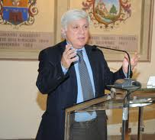
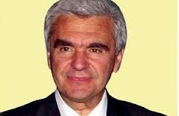

Slide 25
